Slide 1

Diseño y Administración de Datos
EJERCICIOS

Slide 2
Proporcione 1 ejemplo de relación Unaria
Proporcione 2 ejemplos de relaciones Binarias
Cuando encontramos relaciones terciarias (o más), ¿Qué se recomienda hacer?
Proporcione 2 ejemplos de relaciones 1-1
Proporcione 2 ejemplos de relaciones 1-M
Proporcione 2 ejemplos de relaciones M-N
Proporcione 2 ejemplos de relaciones Opcionales
Relaciones

Slide 3
Empresa Constructora de Edificios
Esta empresa cuenta con una nómina de personal disponible para poder ser asignado a las diferentes obras. Una persona puede estar asignada a una o más obras, y en una obra pueden trabajar una o más personas, de esta asignación debe aparecer una ficha de actividad de las personas en las obras, en donde debe figurar la fecha, la hora y la actividad realizada.
Toda persona está especializada en una o más tareas, y una tarea puede ser realizada por una o más personas de la empresa (ejemplos frentista, colocador de azulejos, electricistas, yeseros, etc.).
Toda obra además del personal propio puede tener asignado profesionales para realizar aquellas tareas con la que no existe personal especializado (como es el caso de algún ingeniero que estudie el suelo para saber si este puede resistir los pisos que se desean construir, o el impacto ambiental de la obra, etc.), por este motivo un profesional puede estar asignado a una o más obras y una obra puede contar con la colaboración de ninguno o muchos profesionales.
Toda obra necesita contar con una serie de recursos como ser mezcladoras de cemento, martillos neumáticos, inyectores de hormigón, etc. y un recurso puede ser usado en ninguna o muchas obras. Por cada recurso usado en cada obra debe figurar una planilla de uso del recurso, en donde se debe almacenar las fechas en el que fue utilizado y si sufrió roturas.
Los recursos pueden pertenecer o no a la empresa constructora, en el caso que no lo sean, estos se pueden alquilar a un proveedor, por lo cual se deberá confeccionar un contrato de alquiler
DER

Slide 4
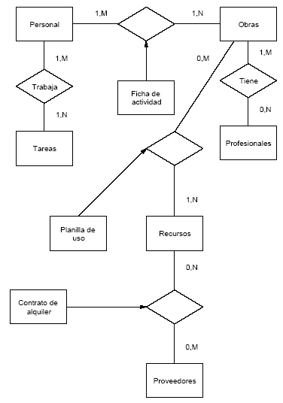
DER

